Slide 1
Curatela Limitada de la Persona
Curatelas limitadas de la persona son específicamente para los adultos con discapacidades del desarollo.
Hay 7 poderes para una curatela limitada de la persona.
Le toca a usted para decidir cuales de los 7 poderes quiere pedir. Puede pedir algunos, ninguno, o todos de ellos.
Le toca al juez para conceder algunos, ninguno, o todos de los 7 poderes que usted ha pedido.

Slide 2
Curatela Limitada de la Persona
1. Arreglar la residencia o hogar específico de la persona bajo la curatela;
2. Tener acceso a los datos y papeles de la persona bajo la curatela,
incluyendo, pero no limitado a, documentos del Centro Regional y de la escuela;
3. Consentir o no consentir al casamiento o pareja de hecho registrada por
la persona bajo la curatela;
4. Controlar el derecho de contractar de la persona bajo de la curatela;
5. Dar o no dar consentimiento a tratamiento médico para la persona bajo la curatela;
6. Controlar los contactos sociales y sexuales de la persona bajo
la curatela; y
7. Hacer decisiones sobre la educación de la persona bajo la curatela.

Slide 3
Esta Presentación
El prepósito de esta presentación es para asegurar que toda la información en sus formas es verdadera y correcta.
La información siguiente muestra un ejemplo de una petición completa.
Las cajas marcadas en el ejemplo no necesariamente son las mismas que serán mercadas en su petición.
Usted debe examinar su petición muy cuidosamente, y asegurar que usted comprende porque están marcadas o no.
Si cualquier caja de su petición no está correcta o si usted tiene cualquier pregunta, por favor pídanos ayuda.

Slide 4
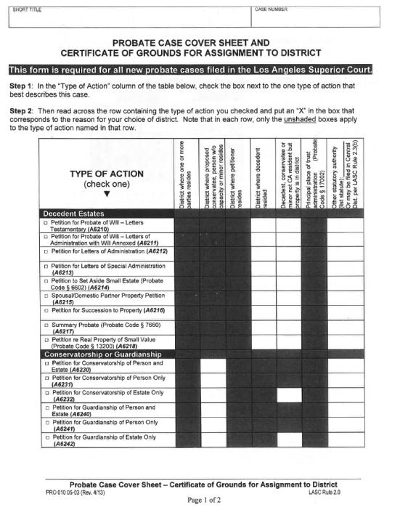
EJEMPLO
Carátula de la petición para
la corte
(Probate Case Cover Sheet)

Slide 5
Página 1 de 2
Conservatorship of (nombre de púpilo)
EJEMPLO

Slide 6
EJEMPLO

Slide 7
EJEMPLO

Slide 8
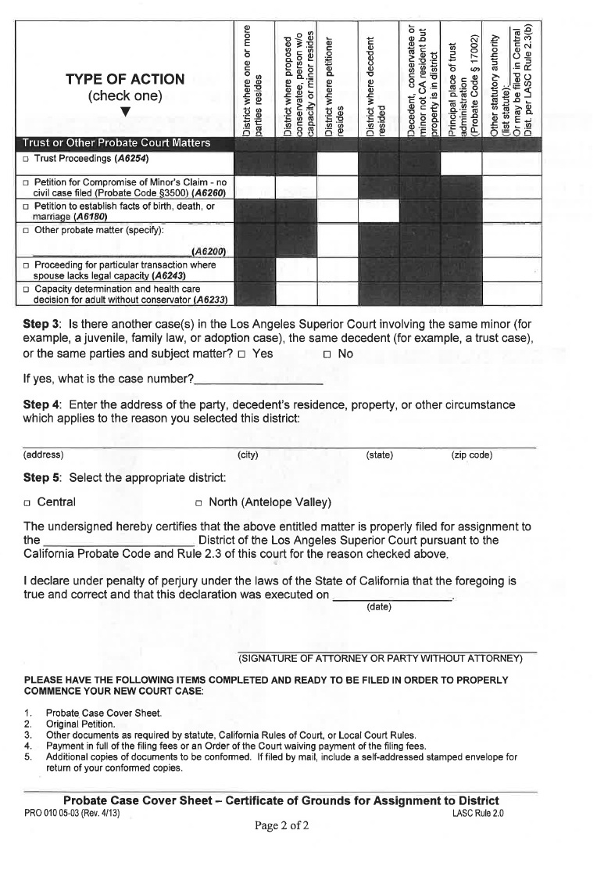
Página 2 de 2
EJEMPLO
X

Slide 9
EJEMPLO
X
Dirección del Púpilo
Ciudad Estado Código Postal
O
Central or North
Fecha de hoy
Firma del Demandante

Slide 10
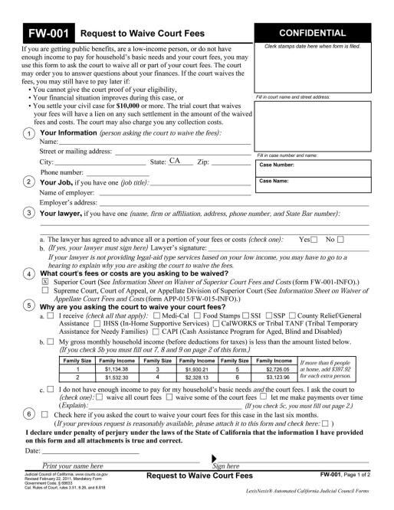
EJEMPLO
Petición de renunciar los honorarios
de la corte
(Request to Waive Court Fees)

Slide 11
Página 1 of 2
EJEMPLO
Dirección de la corte
Nombre del demandante
Dirección del demandante
Ciudad
Código Postal
Teléfono del demandante
Nombre de la persona bajo la curatela

Slide 12
EJEMPLO

Slide 13
EJEMPLO
La fecha de hoy
Nombre del demandante
(basado en los ingresos del púpilo)
Demandante Firmar Aquí

Slide 14
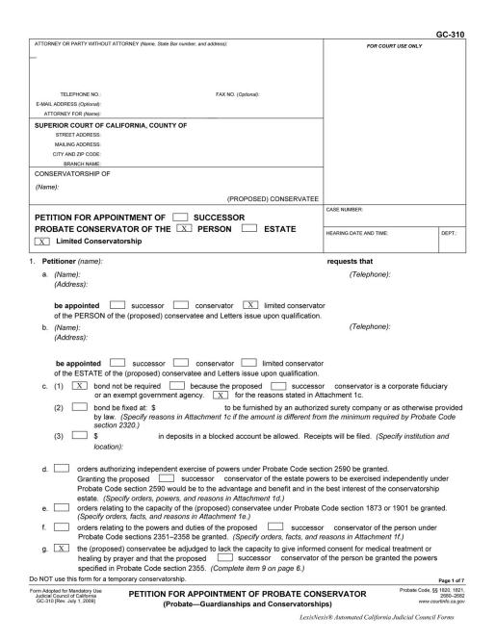
Petición para el nombramiento del conservador
(Petition For Appointment of Probate Conservator)
EJEMPLO

Slide 15
Página 1 de 7
EJEMPLO
Nombre del demandante
Dirección del demandante
Teléfono del demandante
Nombre del demandante, Petitioner in Pro Per (BT/XX)
Dirección de la corte
Nombre de la persona bajo la curatela
Nombre del demandante
Nombre/Nombres de los Conservadores
Teléfono del
demandante
Dirección del demandante

Slide 16
EJEMPLO

Slide 17
EJEMPLO

Slide 18
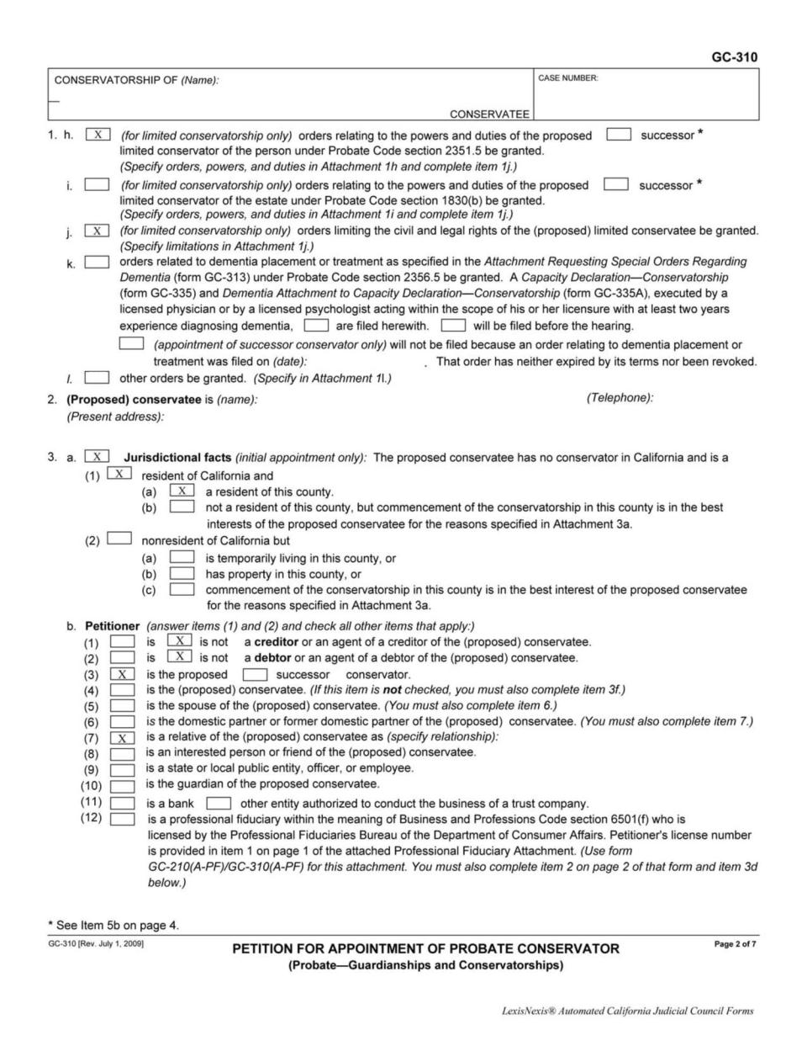
Página 2 de 7
EJEMPLO
Nombre de la persona bajo la curatela (púpilo)
Nombre de la persona bajo la curatela
Dirección del púpilo
Teléfono
del púpilo

Slide 19
EJEMPLO

Slide 20
EJEMPLO
O
O
si caja (7) está marcada, escriba
[
marque
todos
que
appliquen
Relación del demandante al púpilo
(por ejemplo: madre, padre)

Slide 21
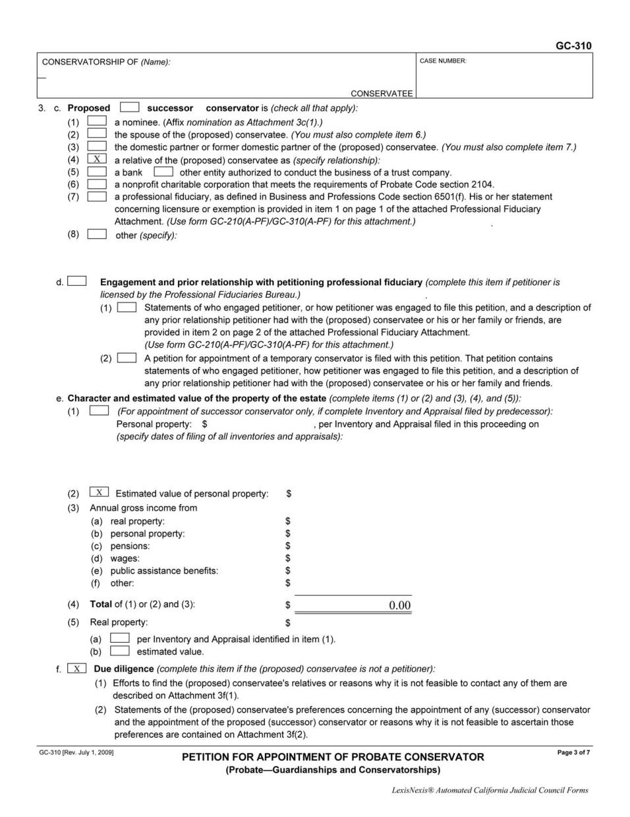
Página 3 de 7
EJEMPLO
Relaciones de los conservadores
al púpilo

Slide 22
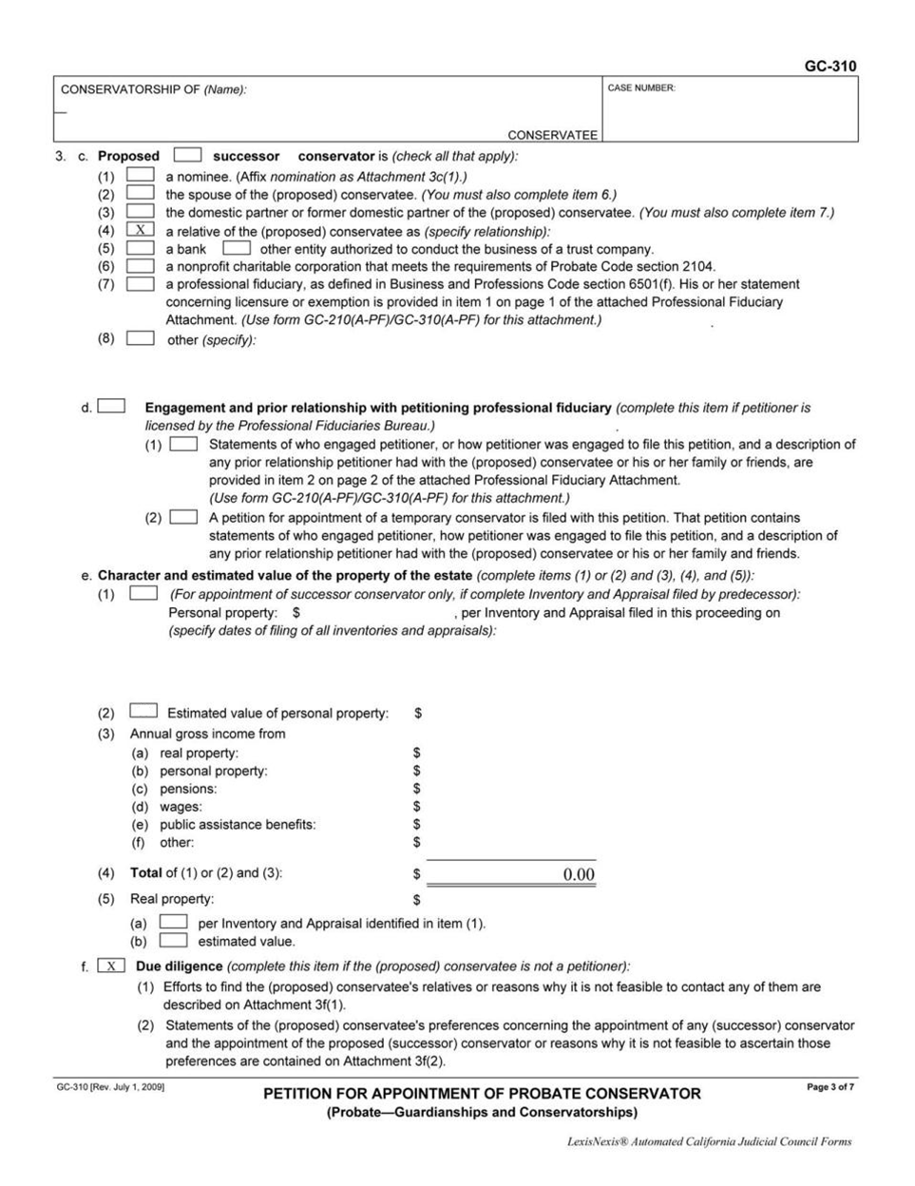
Page 3 of 7
EJEMPLO

Slide 23
EJEMPLO

Slide 24
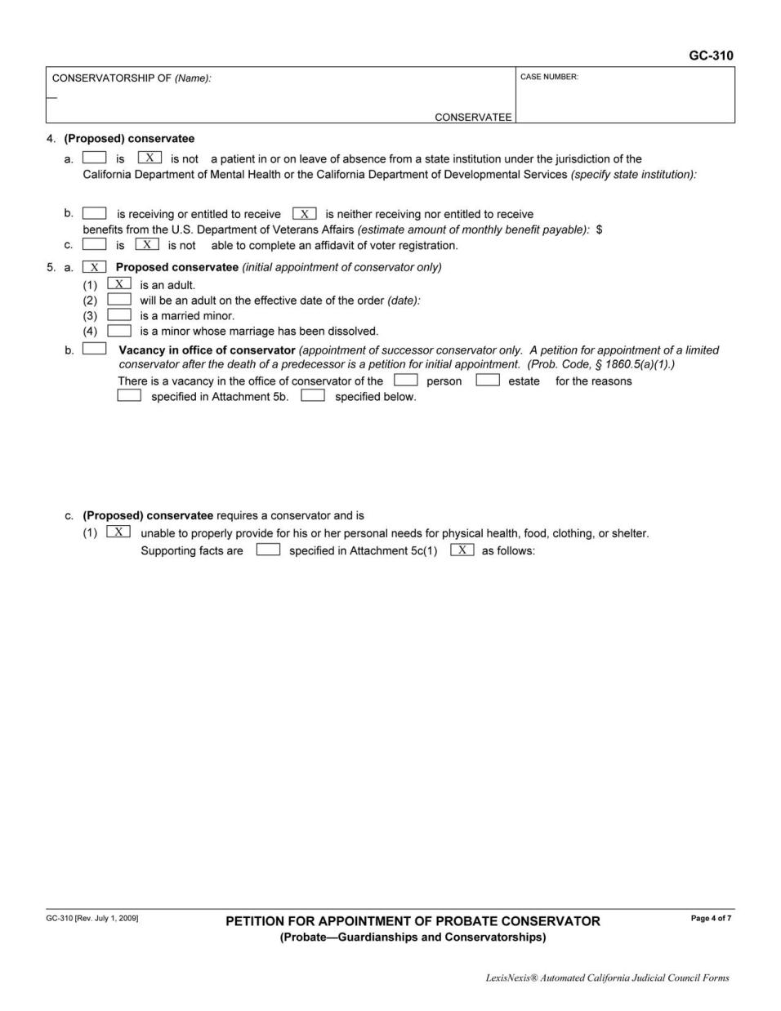
Página 4 de 7
EJEMPLO
O
O
O
Si el púpilo puede llenar una declaración jurada de la inscripción del votante, marque “is”
Si (2) está marcada, llene
Si el púpilo puede llenar una declaración jurada de la inscripción del votante con ayuda, marque “is” y vea al Attachment 4c
O
La fecha de nacimiento cuando el púpilo tendrá 18 años
Si no puede, marque “is not”

Slide 25
EJEMPLO

Slide 26
EJEMPLO
Un párrafo describiendo porque el púpilo necesita una curatela.

Slide 27
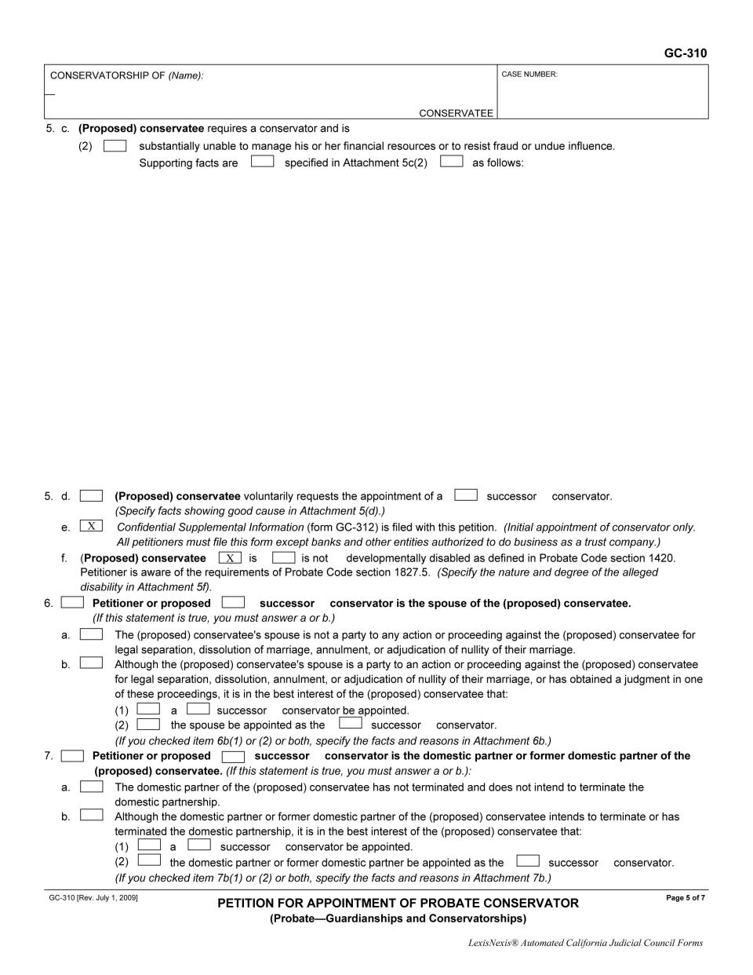
Página 5 de 7
EJEMPLO

Slide 28
EJEMPLO

Slide 29
EJEMPLO

Slide 30
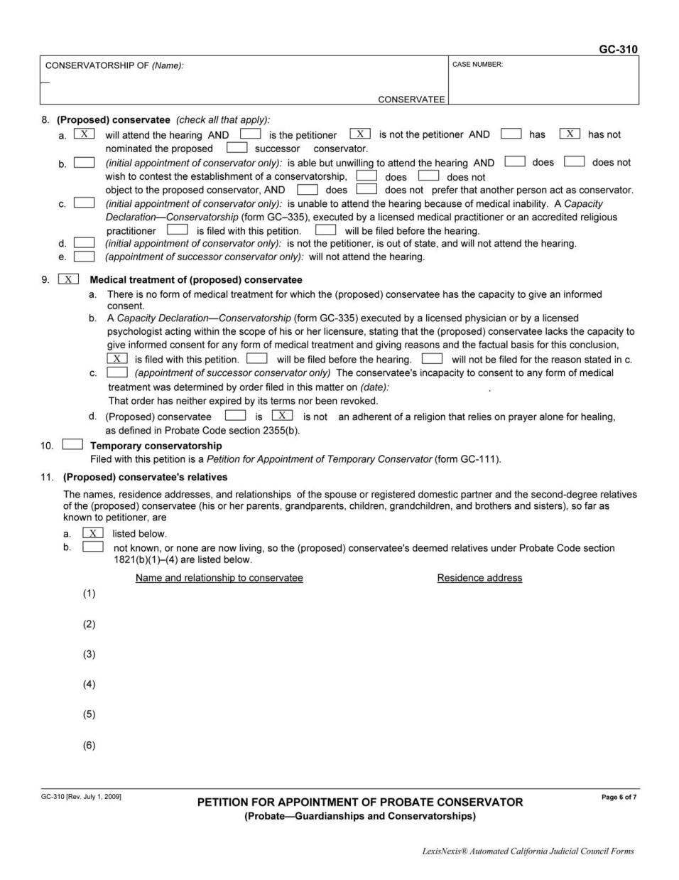
Página 6 de 7
EJEMPLO
O
O
O
O

Slide 31
EJEMPLO

Slide 32
EJEMPLO
Parientes requeridos son todas las personas mayores de 12 años relacionadas al púpilo por el segundo grado.
Ejemplos: padre, madre, hermanos (incluyendo los del medio), abuelos, y hijos si hay.
Nombre del pariente y relación familiar Dirección
Nombre del pariente y relación familiar Dirección
Nombre del pariente y relación familiar Dirección
Nombre del pariente y relación familiar Dirección
Nombre del pariente y relación familiar Dirección
Nombre del pariente y relación familiar Dirección

Slide 33
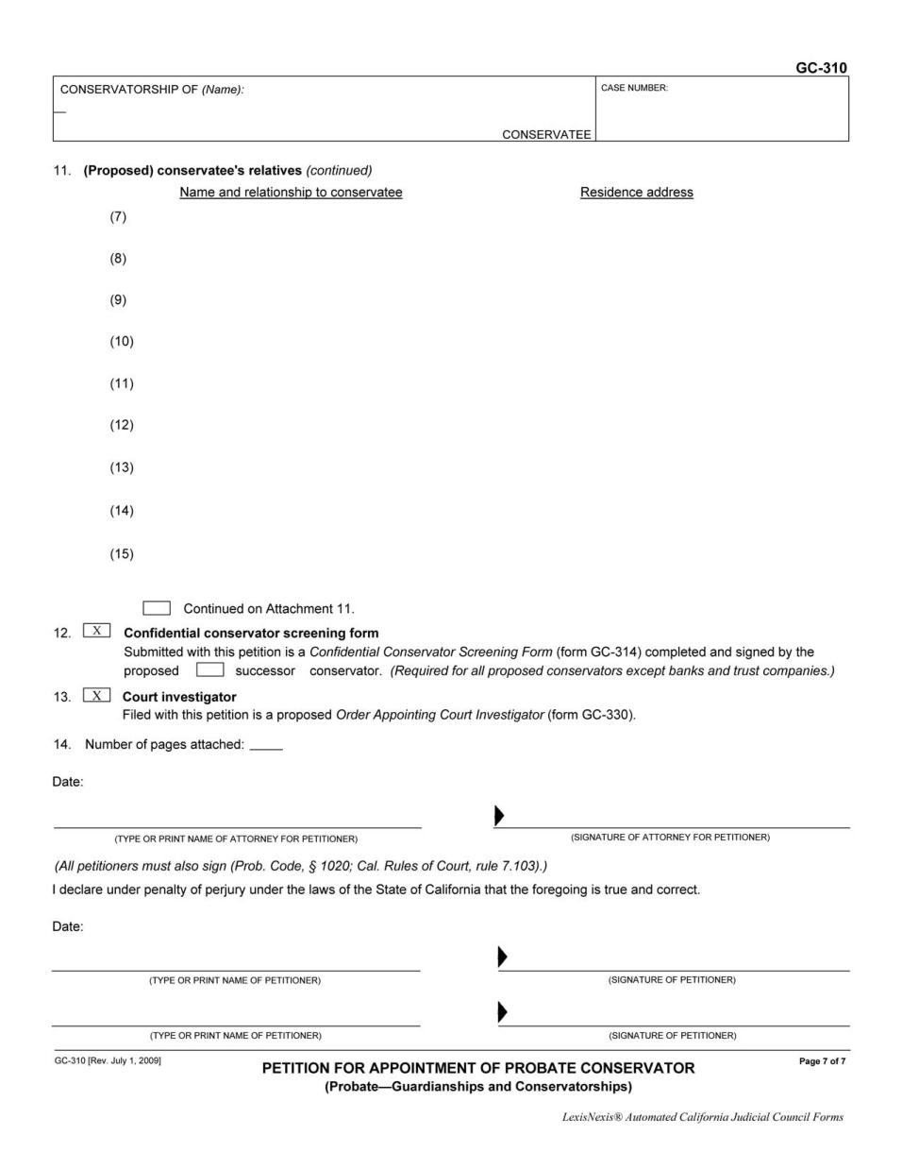
Página 7 de 7
EJEMPLO
Nombre del pariente y relación familiar Dirección
Nombre del pariente y relación familiar Dirección
Nombre del pariente y relación familiar Dirección
Nombre del pariente y relación familiar Dirección
Nombre del pariente y relación familiar Dirección
Nombre del pariente y relación familiar Dirección
Nombre del pariente y relación familiar Dirección
Nombre del pariente y relación familiar Dirección
Nombre del pariente y relación familiar Dirección

Slide 34
EJEMPLO

Slide 35
EJEMPLO
Fecha
Nombre del demandante
Demandante firme aquí
Fecha
Nombre del demandante
Demandante firme aquí

Slide 36
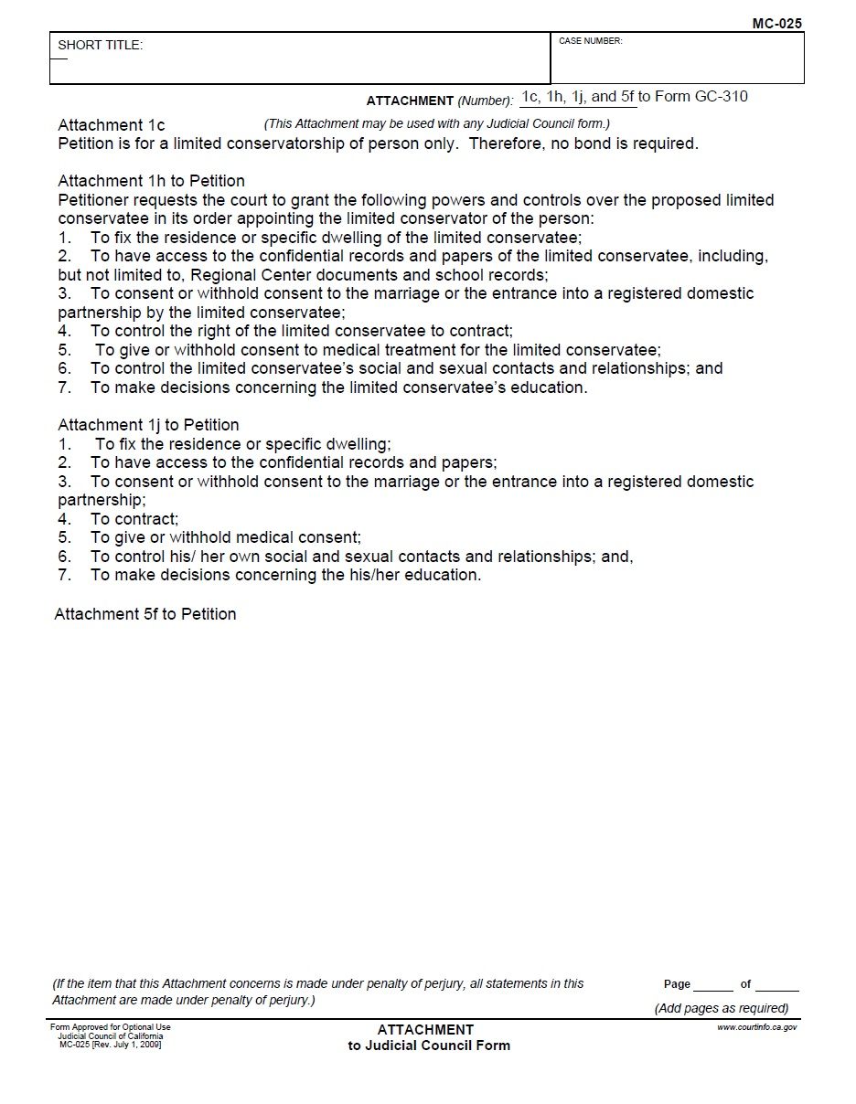
Apego a la petición
EJEMPLO
Nombre del púpilo

Slide 37
Apego a la petición
EJEMPLO

Slide 38
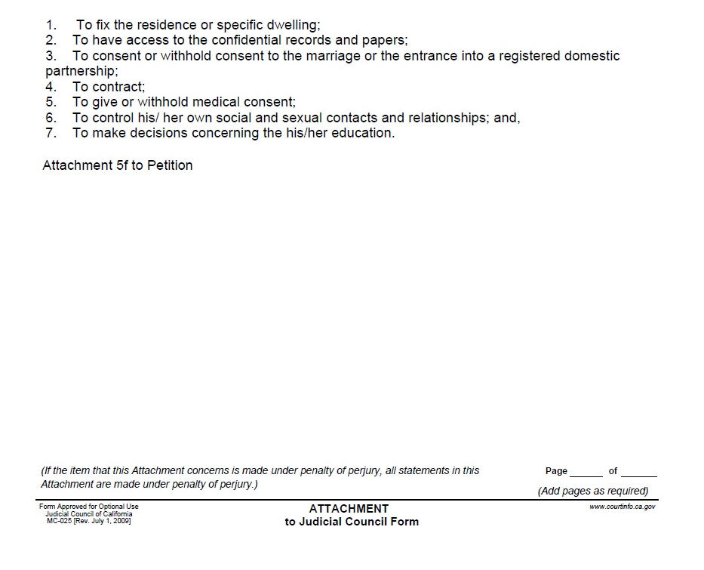
EJEMPLO
El diagnóstico del púpilo

Slide 39
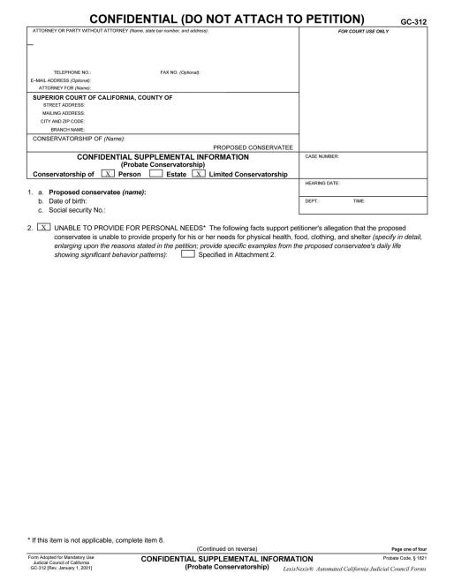
EJEMPLO
Información Confidencial y Suplementaria
(Confidential Supplemental Information)

Slide 40
Página 1 de 4
EJEMPLO
Nombre del demandante
Dirección del demandante
Teléfono del demandante
Nombre del demandante, Petitioner in Pro Per (BT/XX)
Dirección de la corte
Nombre de la persona bajo la curatela (púpilo)
Nombre del púpilo
Fecha de nacimiento del púpilo
Número de seguro social del púpilo
Un párrafo describiendo porque el púpilo necesita la curatela.

Slide 41
EJEMPLO

Slide 42
SAMPLE ONLY
EJEMPLO

Slide 43
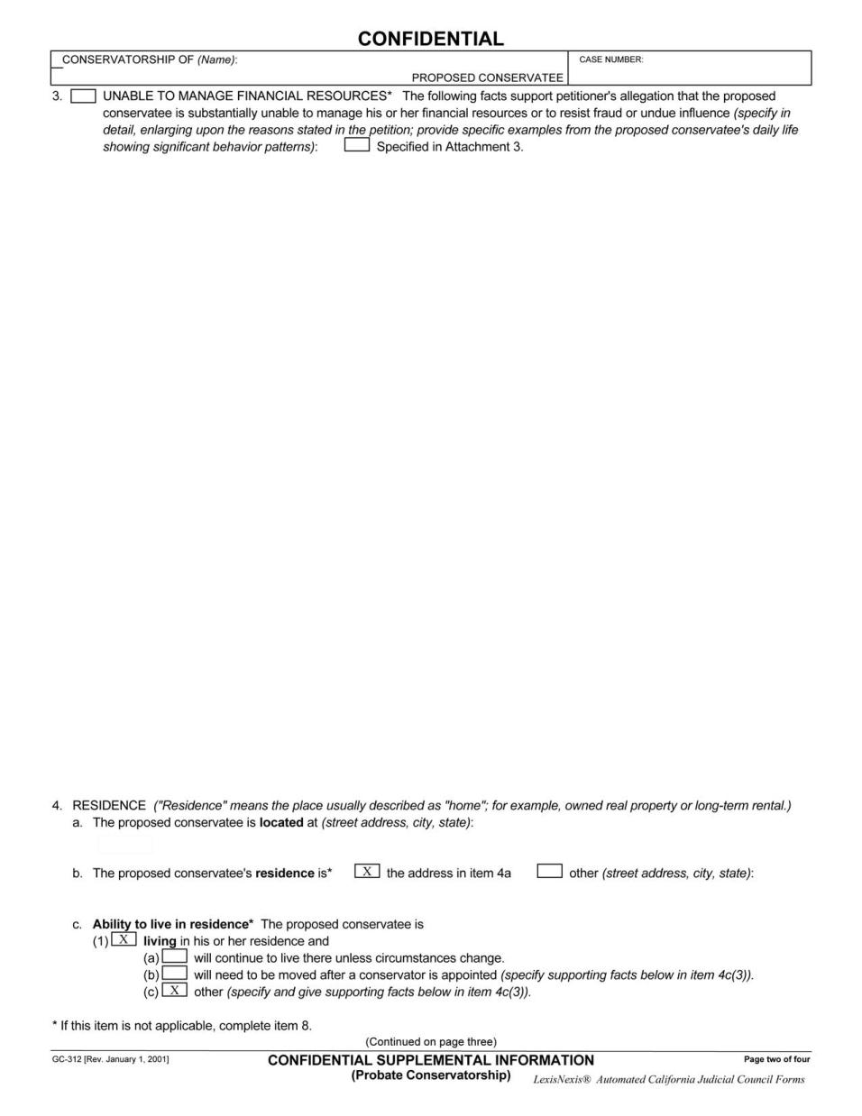
Página 2 de 4
EJEMPLO

Slide 44
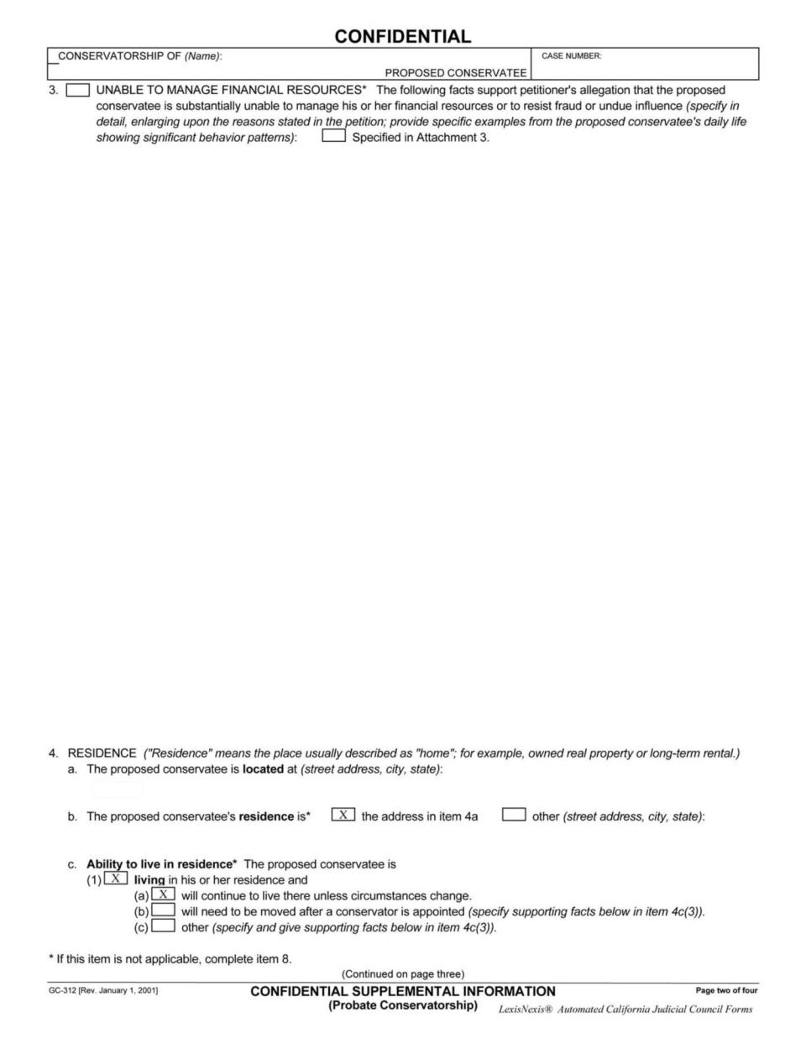
EJEMPLO

Slide 45
EJEMPLO
Dirección del púpilo
O

Slide 46
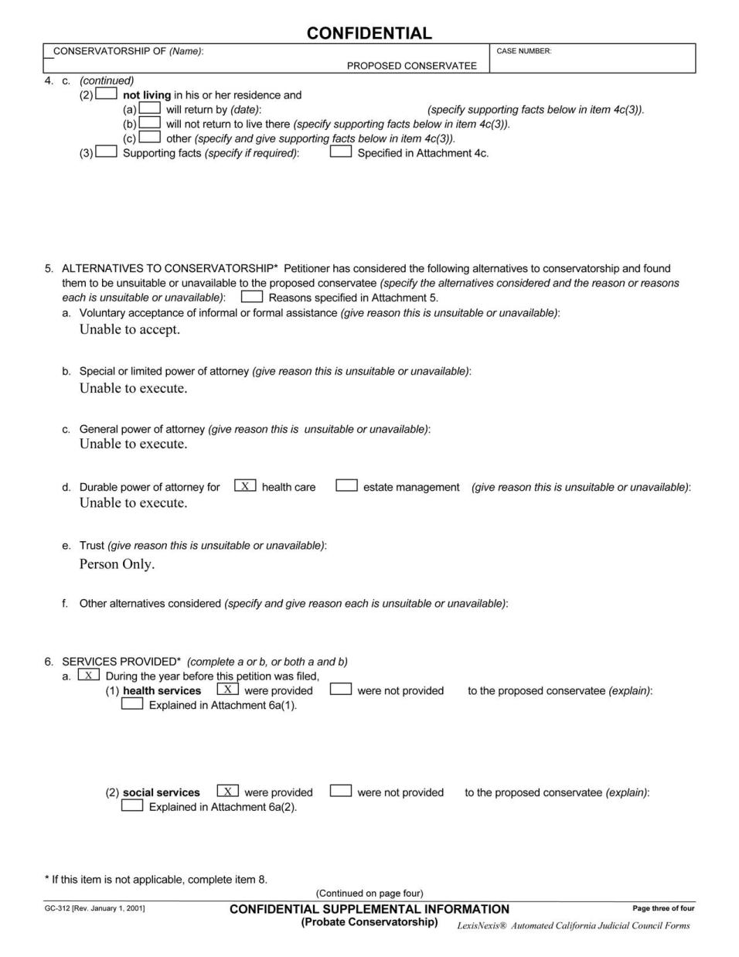
Página 3 de 4
EJEMPLO

Slide 47
EJEMPLO

Slide 48
EJEMPLO
Nombre y número de teléfono del médico del púpilo
Dirección del médico del púpilo
Nombre y número de teléfono del trabajador del Centro Regional del púpilo
Nombre y dirección del Centro Regional del púpilo

Slide 49
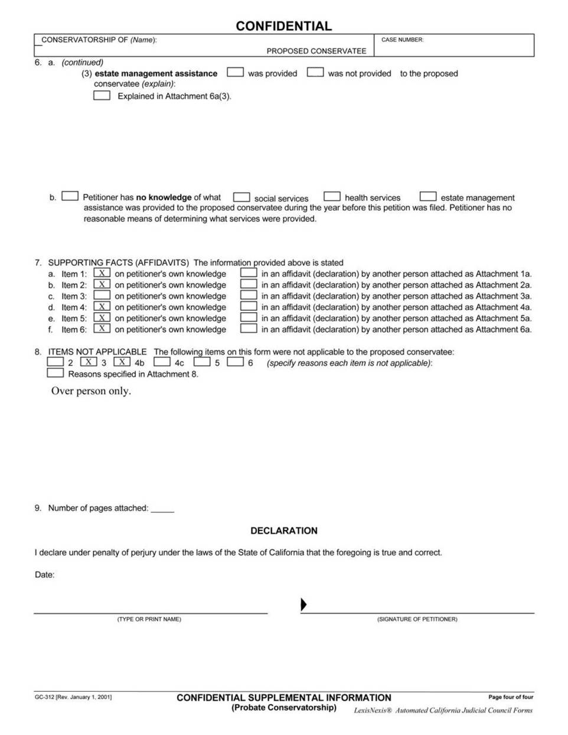
Página 4 de 4
EJEMPLO

Slide 50
EJEMPLO

Slide 51
SAMPLE ONLY
EJEMPLO
La fecha de hoy
Nombre del demandante
Demandante firme aquí

Slide 52
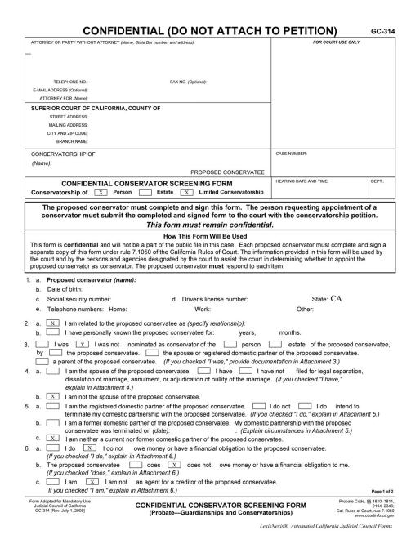
EJEMPLO
Formulario Confidencial de Evaluación del Conservador
(Confidential Conservator Screening Form)

Slide 53
Página 1 de 2
EJEMPLO
Nombre del demandante
Dirección del demandante
Teléfono del demandante
Nombre del demandante, Petitioner in Pro Per (BT/XX)
Dirección de la corte
Nombre del púpilo

Slide 54
EJEMPLO

Slide 55
EJEMPLO
Nombre del conservador
Fecha de nacimiento del conservador
# de SS
# de licencia
# de la casa
# del trabajo
Otro #
O
Si (a): describa la relación al púpilo
# años
# meses
Si (b): llena # de años y meses
O
O
O

Slide 56
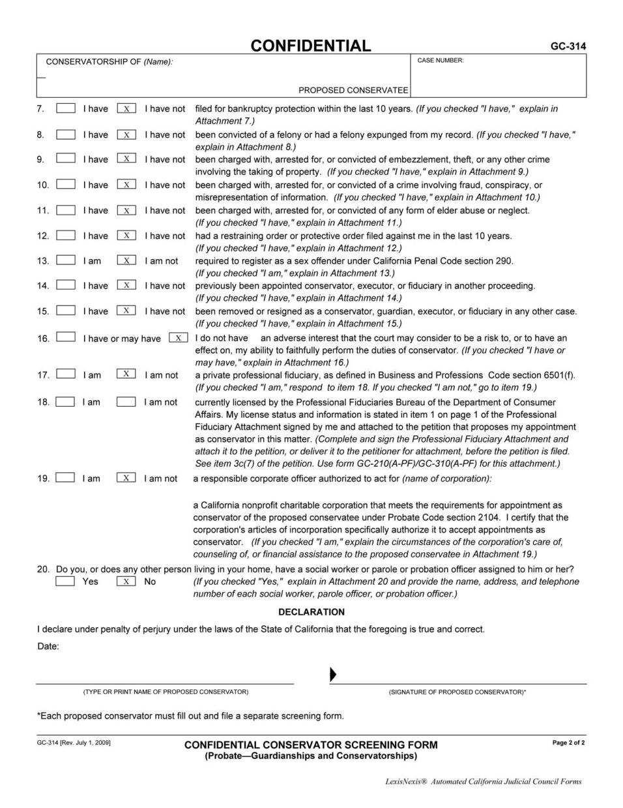
Página 2 de 2
EJEMPLO
O
O
O
O
O
O
O
O
O
O
O

Slide 57
SAMPLE ONLY
O
O
EJEMPLO
Si marca
“I am” para #17, responda a #18
Si marca
“I am not” para #17,
no responda a #18
(vaya a #19)
O
O
No incluye los trabajadores del Centro Regional
La fecha de hoy
Nombre del demandante
Demandante firme aquí

Slide 58
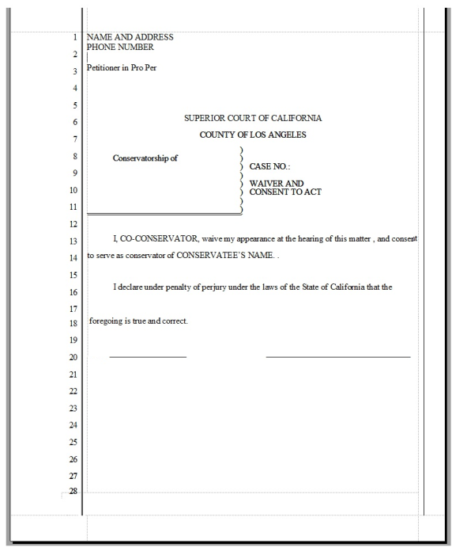
Formulario de Renuncia y Consentimiento (Waiver & Consent Form)
EJEMPLO
Si hay un Co-Conservador,
se necesita llenar
este formulario.
Se llena para mostrar
que el Co-Conservador
cosiente ser un
Co-Conservador
al púpilo.

Slide 59
EJEMPLO
Nombre del púpilo
Fecha de hoy
La firma del
Co-Conservador

Slide 60
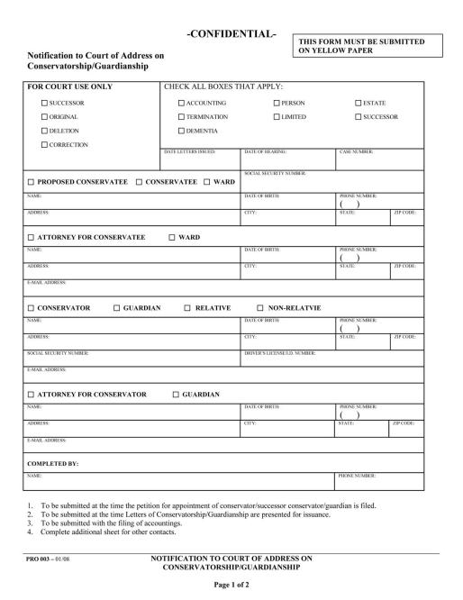
Notificación
a la Corte de Dirección
(Notification to Court of Address)
EJEMPLO

Slide 61
Página 1 de 2
EJEMPLO
# de seguro social del púpilo
Nombre del púpilo
Fecha de nacimiento
# de teléfono
Dirección del púpilo
Cuidad
Estado
Código
Postal

Slide 62
EJEMPLO

Slide 63
EJEMPLO
Nombre del conservador
Fecha de nacimiento
# de teléfono
Dirección del conservador
Ciudad
Estado
Código
Postal
# de seguro social del conservador
# de licencia del conservador
Correo electrónico del conservador
Nombre del conservador
# de teléfono

Slide 64
Si pueden, traigan a su niño a la próxima cita…
Si Uds. traen a su niño,
podemos servir a su niño
y completar los papeles de servicio.
Si Uds. no traen a su niño, necesitarán conseguir
otra persona para servir a su niño,
y completar los papeles de servicio por su mismo.

Slide 65
¿Y ahora qué?
1. Bet Tzedek archivará todos sus documentos para Ud. al la corte.
2. Bet Tzedek enviará avisos a las direcciones de todas las personas que confirmaron
como parientes directos del púpilo. Es posible que recibirán el aviso antes de que
Ud. regrese a ver nosotros para su próxima cita.
3. Bet Tzedek eviará un aviso al Centro Regional para que puedan preparar un informe.
Ud. puede contactar al Centro Regional para confirmar que lo han recibido.
Para recibir la curatela, el Centro Regional tiene que archivar su informe.
4. Si Ud. no trajó el formulario llenado del médico hoy, es necesario que lo traiga
a la próxima cita.
5. Nos vemos en la próxima cita!

